Slide 1
TỔNG KẾT CÁ NHÂN
Thực hiện: Hoàng Văn Luân
2020/07

Slide 2
Nội dung
Giới thiệu bản thân
Kinh nghiệm làm việc
Các dự án đã hoàn thành trong khóa
Kết quả đạt được sau khóa Fresher
Mục tiêu trong tương lai

Slide 3
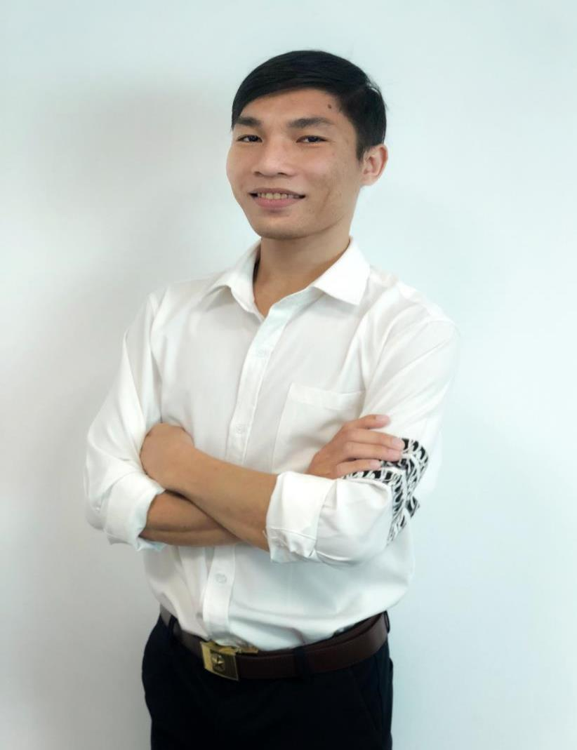
Giới thiệu bản thân
Hoàng Văn Luân
Ngày sinh: | 29/07/1993
Quê quán: | TP.Huế - Tỉnh Thừa Thiên Huế
Trường: | Cao Đẳng Công Nghiệp Huế
Chuyên ngành: | Điện tử công nghiệp
Vị trí: | Fresher Web Developer
Sở thích: | Đọc truyện, tìm hiểu những điều mới lạ, hoạt động tình nguyện.

Slide 4
Giới thiệu bản thân
- Điểm mạnh
Tinh thần trách nhiệm khi làm việc.
Luôn sẵn sàng học hỏi kinh nghiệm mới.
Làm việc nhóm tốt.
Luôn đúng giờ.
- Điểm yếu
Dự án tham gia còn ít, chuyên môn nghiệp vụ còn kém.
Tư duy lối mòn.
Trình độ tiếng Nhật còn kém.

Slide 5






Kinh nghiệm làm việc
Java
Java Spring Boot
SQL Server
My SQL
Html5/Css/Bootstrap/JS
Git/Github

Slide 6
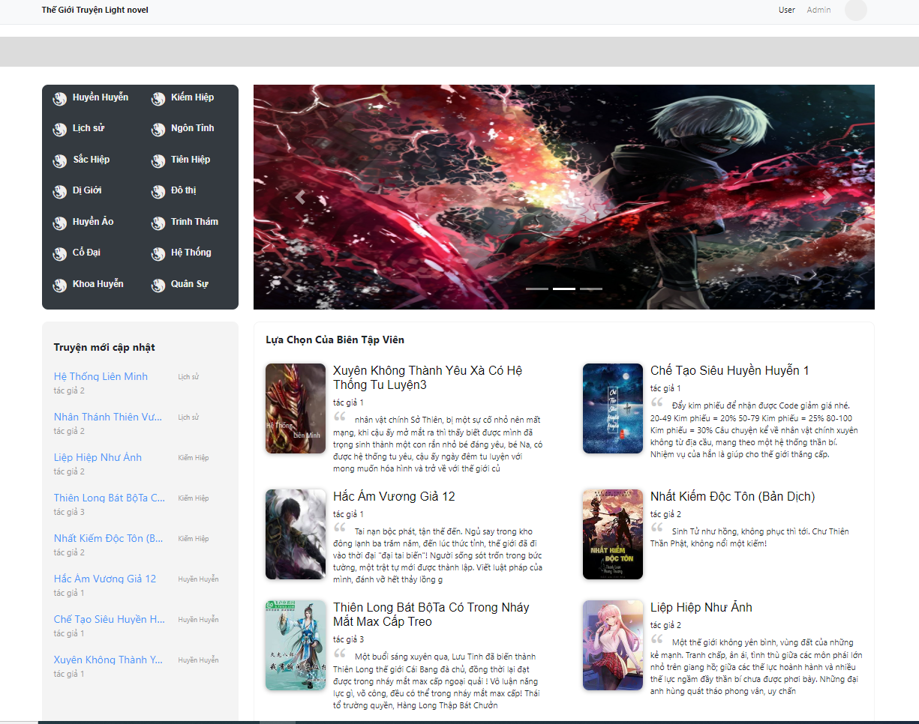


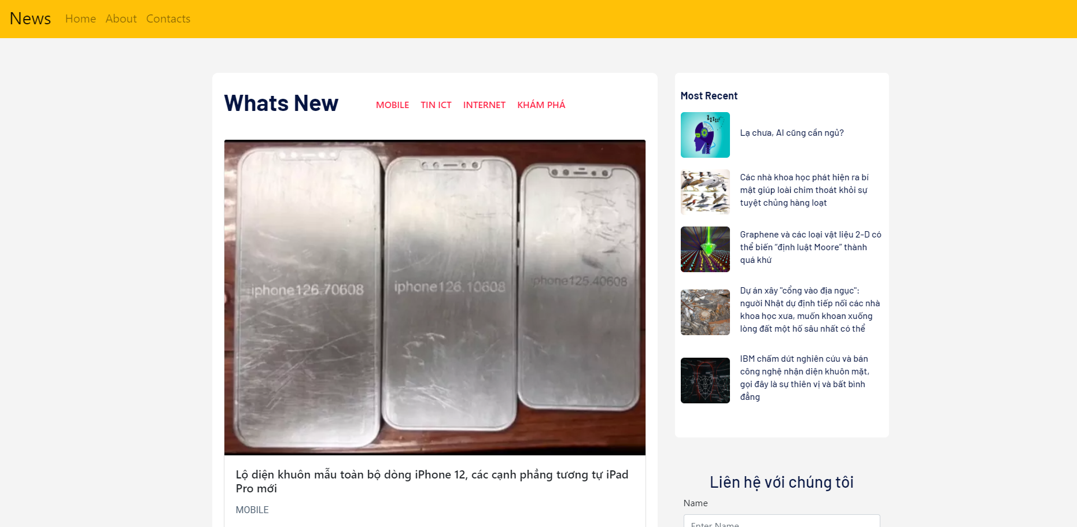

Các dự án đã hoàn thành trong khóa
Web đọc truyện Light Novel
Web đọc báo online

Slide 7

Kết quả đạt được sau khóa Fresher
Kỹ năng
Biết và hiểu về văn hóa Nhật.
Khả năng Research được tăng lên.
Quản lý mục tiêu cá nhân.
Quản lý thời gian công việc.
Làm việc nhóm.
Làm việc hiệu quả.

Slide 8



Kết quả đạt được sau khóa Fresher

Slide 9
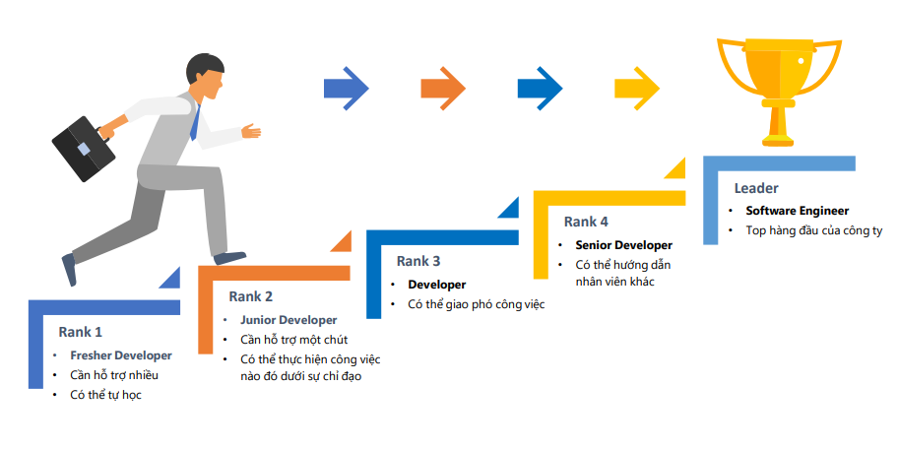
Mục tiêu trong tương lai
Làm việc, học hỏi, tích lũy kinh nghiệm.
Đạt chứng chỉ JLPT N5 trong năm 2021.
Lên level senior trong vòng 4 năm tới.

